Slide 1
Random processing
2019. 3. 6
Doug Young Suh

Slide 2
Contents
Discrete RV(Random Variable)
Continuous RV
Seed of RV
Other RVs

Slide 3
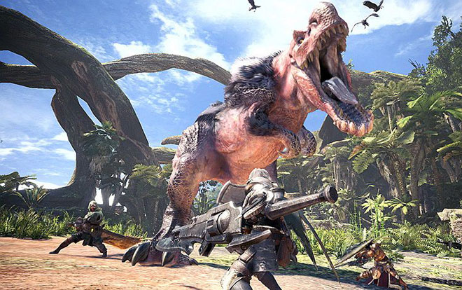
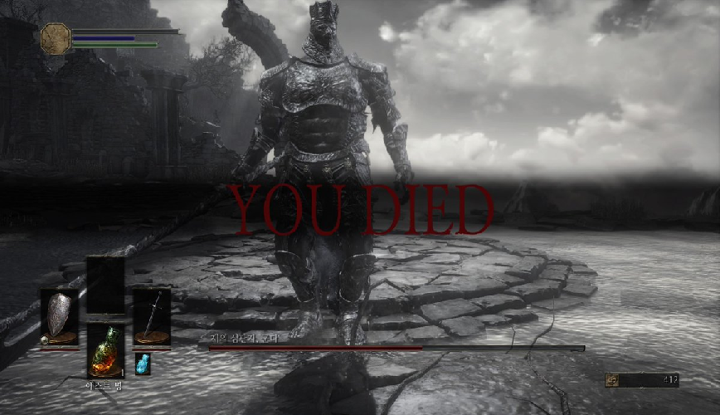
Skill or random?
Hardcore Player
아바타보다 플레이어가 성장하는 게임
숙련도를 중요시 하는 풍조 (고인물)
몬스터헌터 시리즈
다크소울 시리즈
Notes:
액션게임은 가장 인기 있는 게임 중 하나이다.
최근 액션게임 트렌드는 ‘아바타보다 플레이어가 성장하는 게임‘ 이다.
대표작으로 몬스터헌터, 다크소울 등이 있다.
상기 다크소울은 매니악한 난이도로 인기를 끌었다.
게임이 너무 어려워서 유행어가 ‘게임하다 어려워서 게임패드 던져서 부숴먹었다.‘ 이다.
플레이어들은 난이도를 극복하고 성장하게 되면서 달성감을 느낀다.
성장의 끝을 보여준 플레이어는 ‘고인물‘ 이라고 불리게 되는데
고인물은 본래 플레이어 유입이 없는 게임에 남아있는 올드 유저를 흐르지 않는 물에 빗대어 ‘고인 물은 썩는다’ 라는 속담을 인용해 만든 단어이나
현재는 올드유저 -> 숙련도가 높은 유저로 의미가 확장되었다.

Slide 4
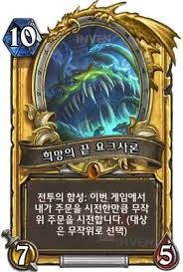

RNG in Hearthstone
운 > 실력
초보자와 고수의 격차를 줄임(형평성)
규칙을 뛰어넘는 플레이(풍부한 경험)
Notes:
하스스톤은 Trading card game(TCG) 으로 플레이어가 1:1로 대전하는 방식이다.
플레이어는 자신의 차례마다 비용을 지불하여 카드를 사용할 수 있다.
카드의 종류는 전장에서 싸움을 담당하는 하수인 카드, 하수인과 전장, 플레이어에게 영향을 줄 수 있는 주문 카드가 있다.
이러한 카드들 중에 무작위 효과를 가진 카드들이 있다. 이러한 카드들은 사용자에게 막대한 이득을 주거나, 손해를 볼 수도 있다.
무작위 카드에서 운 좋게 상대방에게 불리한 효과가 연속으로 나오면 지던 게임도 이기는 것이 가능하다.
이러한 수는 상대방이 읽을 수 없기 때문에 수읽기에 능한 고수라 할지라도 대처할 수 없다.
수읽기를 못하는 초보자도 운에 맡기면 고수를 이길 수 있는 방법이 존재하는 것이다.
하스스톤 커뮤니티에서는 운=실력 으로 통한다. 운이 좋아서 이긴 싸움도 실력으로 평가 받는다.
하스스톤의 RANDOM MOMENTS 비디오는 인기있는 하스스톤 콘텐츠 중 하나이다.

Slide 5
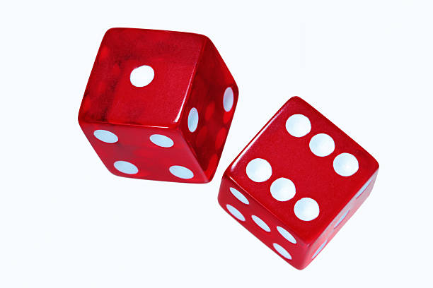
Chance
Chance → uncertainty → surprises → pleasure, fun
다른 모든 mechanics들과 관계있다.
포기하지 마라. 어렵지 않아요. 좋은 game designer는 확률을 잘 다룰 수 있어야 한다.
Time
Space
Object
Chance
Action
Rule
Skill

Slide 6
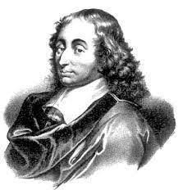
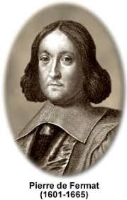
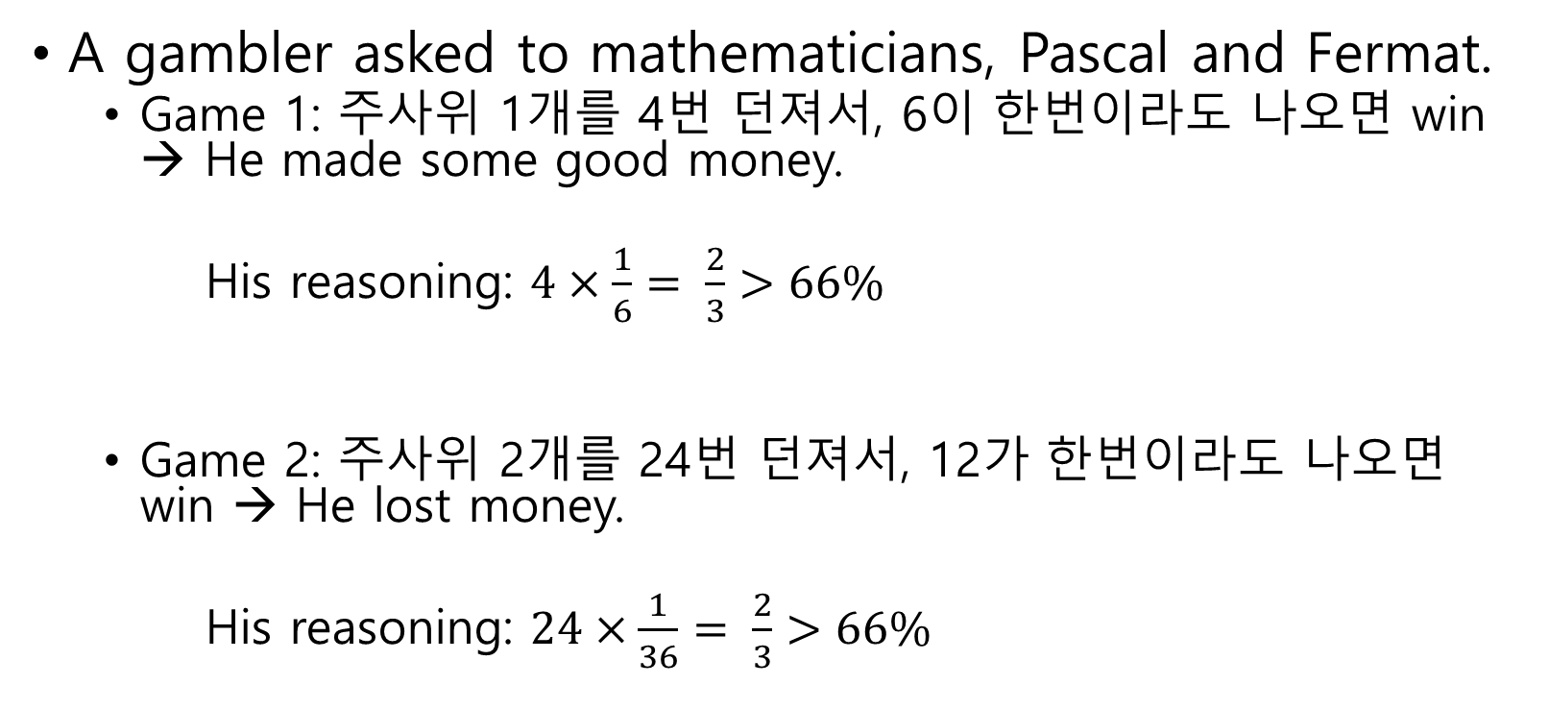
Probability theory 확률론의 탄생
A gambler asked to mathematicians, Pascal and Fermat.
Game 1: 주사위 1개를 4번 던져서, 6이 한번이라도 나오면 win → He made some good money.
His reasoning: $4×\frac{1}{6}= \frac{2}{3}>66\%$
Game 2: 주사위 2개를 24번 던져서, 12가 한번이라도 나오면 win → He lost money.
His reasoning: $24×\frac{1}{36}= \frac{2}{3}>66\%$

Slide 7

Rule #1: fractions, decimals, percents
Coin-toss $\frac{1}{2}=0.5=50\%$
Dice-roll P(6) = $\frac{1}{6}=about 0.17=17\%$

Slide 8
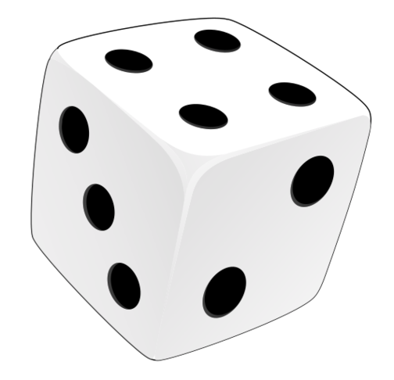

Rule #2: 0~1 – and that’s it!
B
A
C
$$P\left(A\right)=\frac{1}{2}$$
$$P\left(1\right)=P\left(2\right)=…=P\left(6\right)=\frac{1}{6}$$
$$P\left(B\right)=\frac{1}{4}$$
$$P\left(A\right)+P\left(B\right)+P\left(C\right)=1$$
$$P\left(C\right)=\frac{1}{4}$$
$$P\left(1\right)+P\left(2\right)+…+P\left(6\right)=1$$
$Roll 7 times and P\left(at least one ′6′\right)=\frac{7}{6}$? Nope..

Slide 9
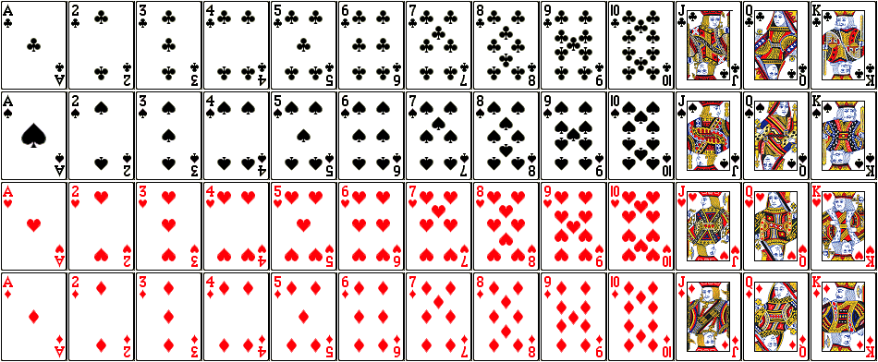
Rule #3: “Looked for” over “possible outcomes” equals probability
P(♥)=P(◆)=$\text{P}\text{(♣)=}\text{P}\text{(♠)=}\frac{13}{52}$

Slide 10
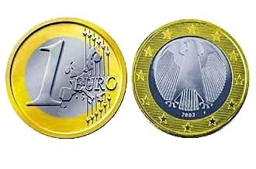
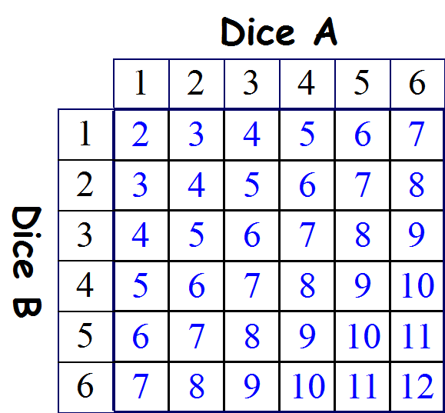
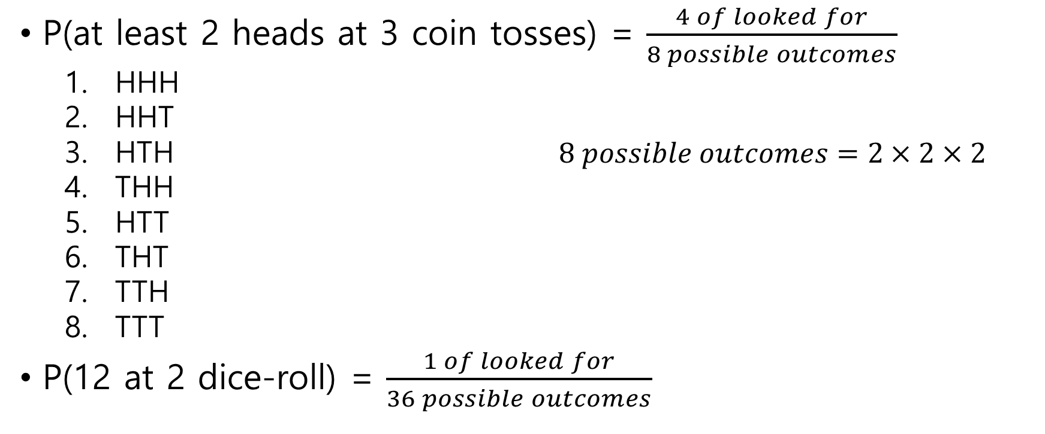
Rule #4: Enumerated
Head Tail
P(at least 2 heads at 3 coin tosses) = $\frac{4 of looked for}{8 possible outcomes}$
HHH
HHT
HTH $8 possible outcomes=2×2×2$
THH
HTT
THT
TTH
TTT
P(12 at 2 dice-roll) = $\frac{1 of looked for}{36 possible outcomes}$

Slide 11
Rule #5: In certain cases, OR means add
P(red)=P(♥ OR ◆)=P(♥)+P(◆)=$\frac{26}{52}$
P(Ace OR ◆) = $\frac{16}{52}$ ≠ P(Aces)+P(◆)=$\frac{4}{52}$+$\frac{13}{52}$

Slide 12
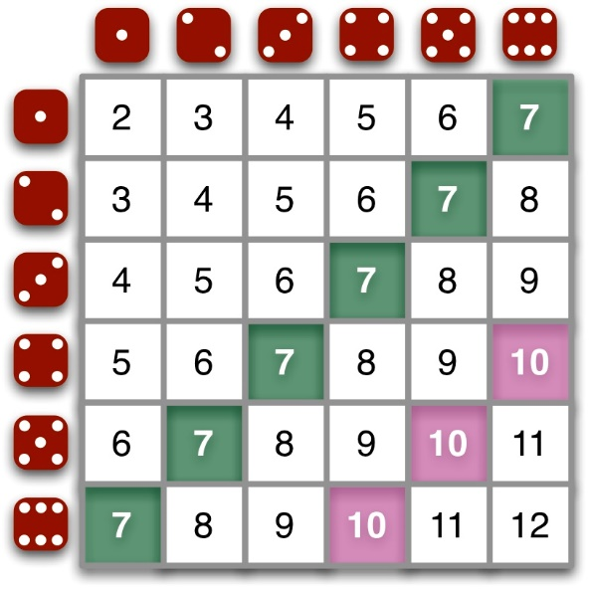
Rule #6: In certain cases, AND means multiply
P(12)= P_{A}(6)$×$P_{B}(6)=$\frac{1}{36}$
Four rolls of dice, at least one 6
{6666}
{666X, 66X6, 6X66, X666}
{66XX, 6XX6, XX66, X6X6, X66X, 6X6X}
{6XXX, X6XX, XX6X, XXX6}
{XXXX}
P(3 sixes out of four rolls)
= $4×\frac{1}{6}×\frac{1}{6}×\frac{1}{6}×\frac{5}{6}$
Dice A
Dice B

Slide 13
Rule #6: In certain cases, AND means multiply
Four rolls of dice
{6666} → = $1×\frac{1}{6}×\frac{1}{6}×\frac{1}{6}×\frac{1}{6}$
{666X, 66X6, 6X66, X666} → = $4×\frac{1}{6}×\frac{1}{6}×\frac{1}{6}×\frac{5}{6}$
{66XX, 6XX6, XX66, X6X6, X66X, 6X6X} → = $6×\frac{1}{6}×\frac{1}{6}×\frac{5}{6}×\frac{5}{6}$
{6XXX, X6XX, XX6X, XXX6} → = $4×\frac{1}{6}×\frac{5}{6}×\frac{5}{6}×\frac{5}{6}$
{XXXX} → = $1×\frac{5}{6}×\frac{5}{6}×\frac{5}{6}×\frac{5}{6}$

Slide 14

Rule #7: One minus “Does” = “Doesn’t”
Coin P(H) = 1 – P(T) = $\frac{1}{2}$
Dice P(NOT 6) = 1 – P(6) = $\frac{5}{6}$
NOT 6
1
5
2
4
3
6

Slide 15


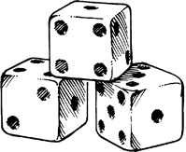
Rule #8: Sum of random variables
Roll dice twice → 2~12 (Probabilities are not equal.)
P(7)= $\frac{6}{36}$ while P(2)=P(12)=$\frac{1}{36}$
Roll dice 3 times
A lot of values 10 or 11,
but very few at 3 or 18

Slide 16

Rule #9: Roll the dice
Monte Carlo method
Simulation of random event
if(Random.value>.5f) kill( );
else if(Random.value>.25f) capture( );
else release( );
B
A
C
$$P\left(A\right)=\frac{1}{2}$$
0
0.25
0.5
1
$$P\left(B\right)=\frac{1}{4}$$
$$P\left(A\right)+P\left(B\right)+P\left(C\right)=1$$
$$P\left(C\right)=\frac{1}{4}$$

Slide 17
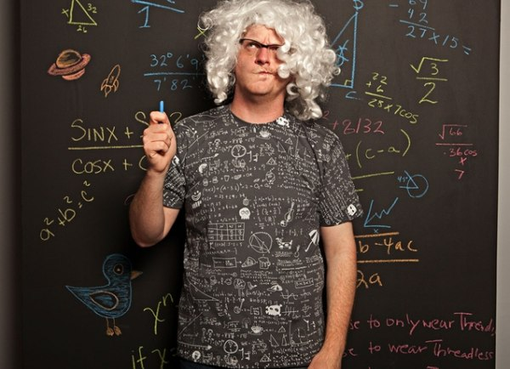
Rule 10: Geeks love showing off
I’m a math geek.
“Gomboud’s Law”
Exercise Rule #10!!
바보같은 질문을 하는 것을 두려워마라.
Gambler’s stupid question brought “Probability Theory.”

Slide 18
Expected value(기대치)
Actions or experiments
Expected
value
Average
$$1×\frac{1}{6}+2×\frac{1}{6}+3×\frac{1}{6}+4×\frac{1}{6}+5×\frac{1}{6}+6×\frac{1}{6}=3.5$$
Expected value → balancing of the game

Slide 19

Examples of expected value
1불 내고 7이 나오면
5불 받는 게임
outcome | chance X outcome | value
7 | 6/36 X $5 | $0.83
else | 30/36 X (-$1) | -$0.83
E(X) |  | $0.00
1불 내고 7 또는 11 나오면 5불 받는 게임
1불 내고 11 나오면 5불 받는 게임
outcome | chance X outcome | value
7 | 6/36 X $5 | $0.83
11 | 2/36 X $5 | $0.28
else | 28/36 X (-$1) | -$0.78
E(X) |  | $0.33
outcome | chance X outcome | value
11 | 2/36 X $5 | $0.28
else | 34/36 X (-$1) | -$0.94
E(X) |  | -$0.86

Slide 20
Player’s decision and balancing
공격방법 | 성공확률 | Damage
wind | 100% | 4
fireball | 80% | 5
lightning | 20% | 40
What will you select?
If the enemy has energy of 15 or 500,,,

Slide 21
Human element 1
대개, 플레이어는 기대치를 잘 모르고, 시행착오를 거치면서
→ “확률에 대해 느낌”
심리학과 기대치
Game A Game B
82%가 Game B 선택. 고통을 회피하고, ‘마음의 평안’을 얻기 위해
Chance | Rewards
66% | $2400
33% | $2500
1% | $0
Chance | Rewards
100% | $2400
0.66X2400+0.33X2500+0.01X0 = 2409

Slide 22
Human element 2
Cause of death | Perceived chance | Actual chance
Heart disease | 32% | 34%
Cancer | 18% | 23%
Other natural causes | 33% | 35%
Accident | 32% | 5%
Homicide | 10% | 1%
Other unnatural causes | 11% | 2%
More concern about unnatural causes
The designer should be aware of perceived probabilities.

Slide 23
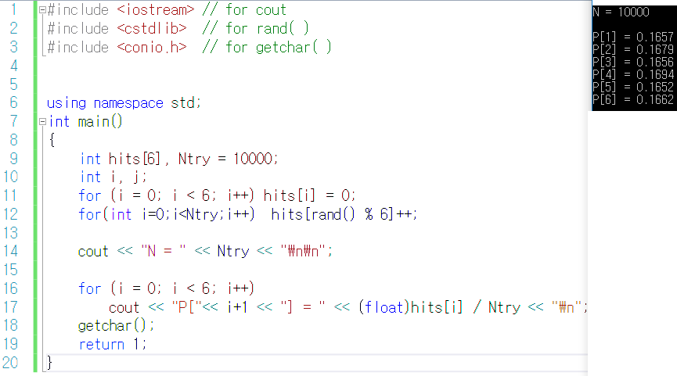
Discrete RV (uniform dist.)
rand( ) ∈ [0, RAND_MAX]
1/6
1
6

Slide 24
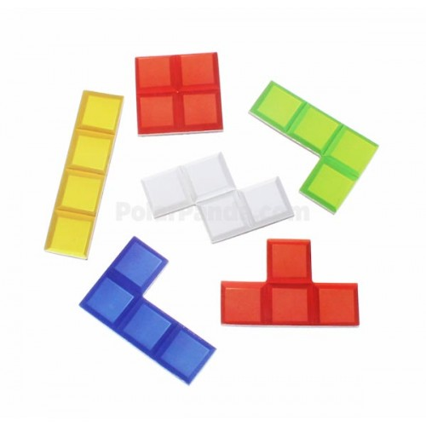
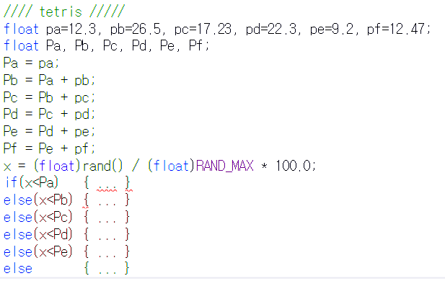
Tetris (Monte-Carlo Method)
ⓐ:ⓑ:ⓒ:ⓓ:ⓔ:ⓕ = 12.3 : 26.5 : 17.23 : 22.3 : 9.2 : 12.47
위와 같은 비율로 나오게 하려면?
ⓑ
ⓐ
ⓕ
ⓒ
ⓔ
ⓓ

Slide 25
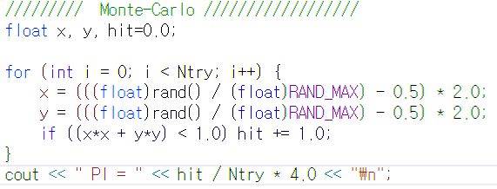
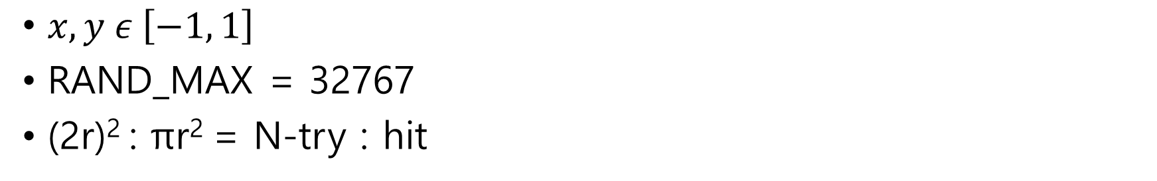
Continuous RV (uniform dist.)
y
$x, y ε \left[−1, 1\right]$
RAND_MAX = 32767
(2r)² : πr² = N-try : hit
1
1
x

Slide 26
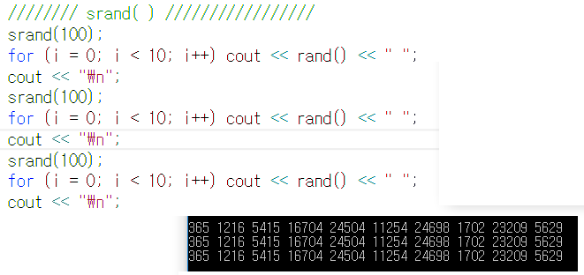
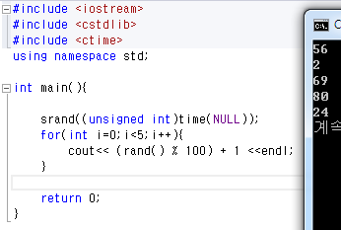
Seed of RV: srand(int)
Determine order of RV’s

Slide 27
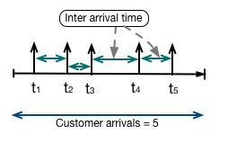
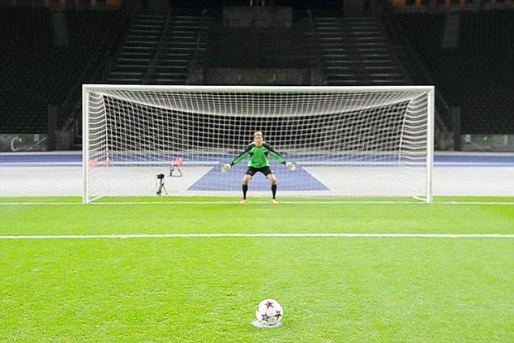

Exponential dist. (inter-arrival time)
pdf $f_{T}\left(t\right)=\left\{\begin{matrix}αe^{−αt} & for t>0 \\ 0 & otherwise\end{matrix}\right.$
cdf $F_{T}\left(t\right)=\left\{\begin{matrix}1−e^{−αt} & for t>0 \\ 0 & otherwise\end{matrix}\right.$
Uniform → exponential
Get $x ε \left[0, 1\right]$
Inverse of cdf: $t=−\frac{1}{α}log⁡(1−x)$

Slide 28
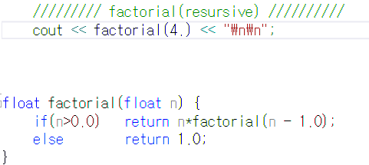
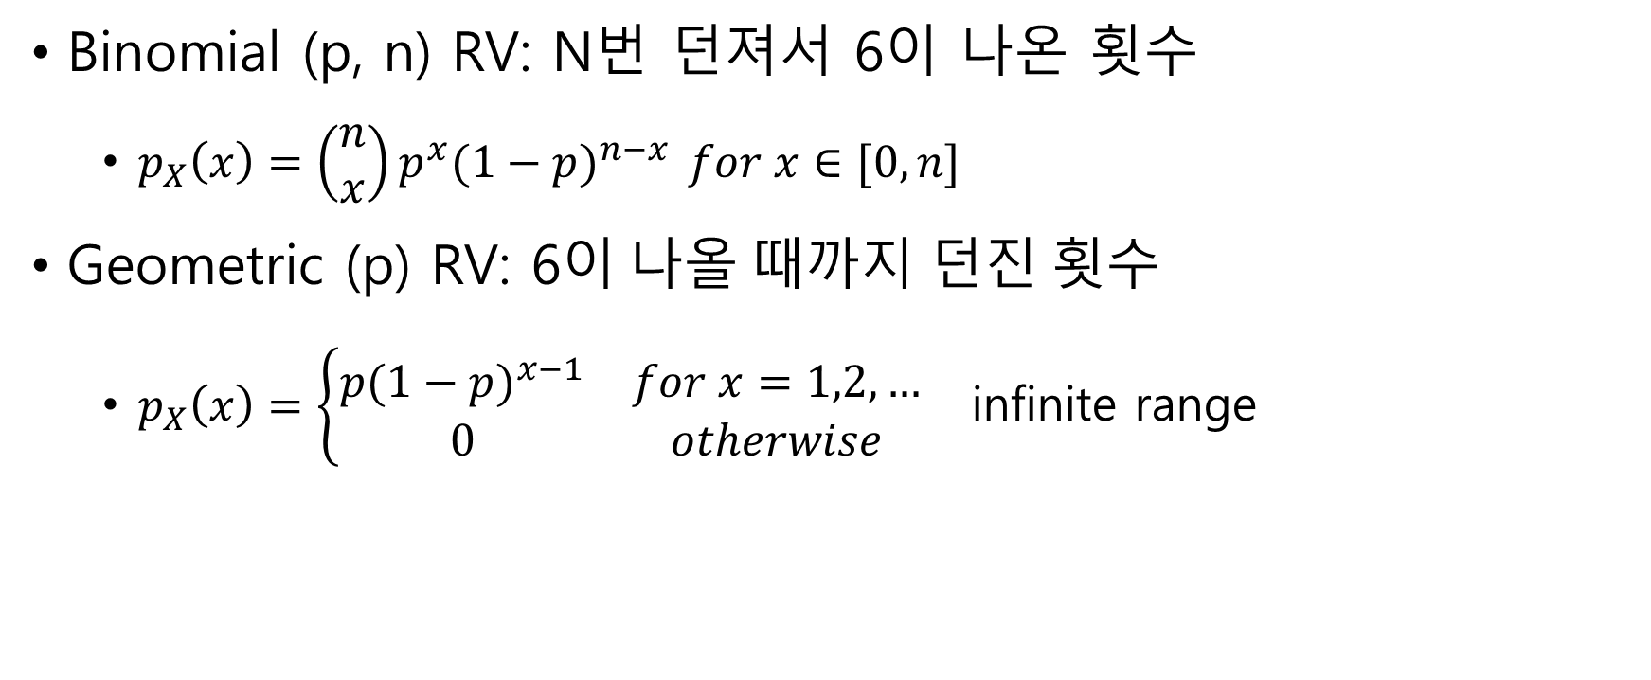
Other RV’s (1)
Binomial (p, n) RV: N번 던져서 6이 나온 횟수
${p_{X}\left(x\right)=\left(\begin{matrix}n \\ x\end{matrix}\right)p^{x}(1−p)}^{n−x}$ $for x∈[0,n]$
Geometric (p) RV: 6이$나올 때까지 던진 횟수$
$p_{X}\left(x\right)=\left\{\begin{matrix}{p(1−p)}^{x−1} & for x=1,2,… \\ 0 & otherwise\end{matrix}\right.$ infinite range
…

Slide 29
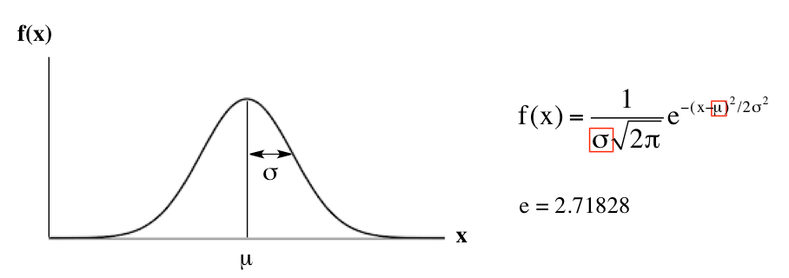
Other RV’s (2)
Gaussian RV
// normal_distribution
#include <random>
using namespace std;
…
default_random_engine generator;
normal_distribution<double> myGauss(5.0,2.0);
…
double number = myGauss(generator);
…
mean, µ
standard deviation, σ

Slide 30
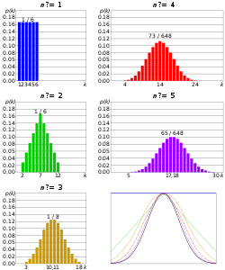
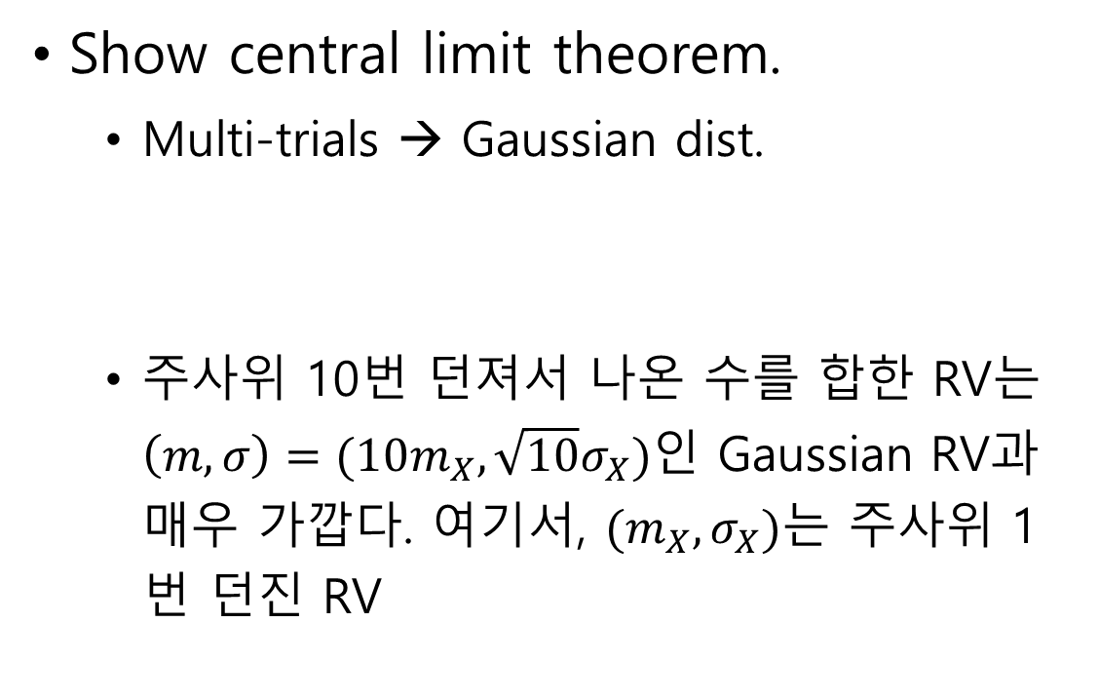

Assignment 1. central limit theorem
$$\left(m,σ\right)=(10m_{X},\sqrt{10}σ_{X})$$
$$(m_{X}, σ_{X})$$
$$\text{N}\text{(}\text{x}\text{|}\text{μ}\text{,}{\text{σ}}^{2}\text{)=}\frac{1}{\sqrt{{\text{2}\text{πσ}}^{2}}}\text{exp}\text{\{}−\frac{1}{{\text{2}\text{σ}}^{2}}\text{(}\text{x}\text{−}\text{μ})^{2}\text{\}}$$

Slide 31
주사위 한번 던질 때 확률분포를 이용하여, 주사위를 100번 던져서 나오는 수의 합은 Gaussian 분포에 가까워짐을 보이라. 이를 위하여 100번 던지는 것은 10만번정도 해보기 바란다. 최소값은 100이고 최대값은 600이다. 100번 던진 것의 평균은 350이다. 표준편차는 어떻게 될까?
5 pts : Compare pdf of 100 rolls of dice AND Guassian pdf
3 pts : Plot pdf of 100 rolls of dice OR Guassian pdf
0 pt : no pdf

Slide 32
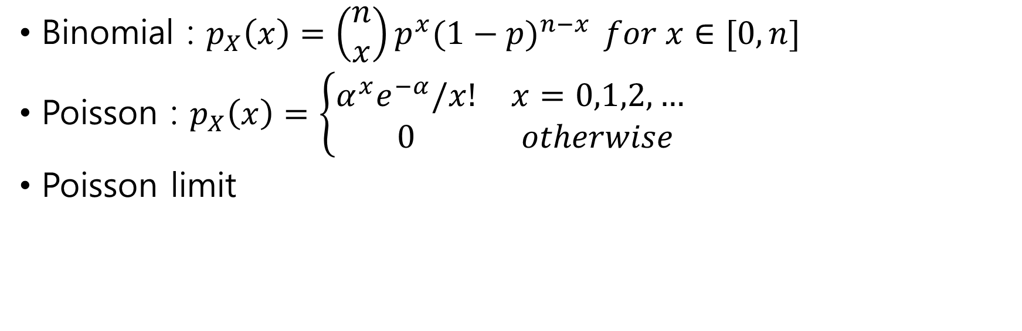
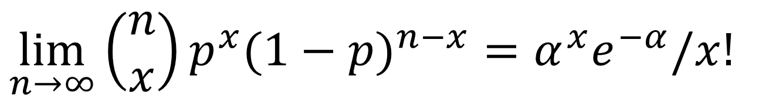
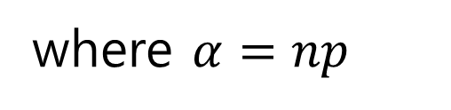
Assignment 2: Binomial and Poisson
Binomial : ${p_{X}\left(x\right)=\left(\begin{matrix}n \\ x\end{matrix}\right)p^{x}(1−p)}^{n−x}$ $for x∈[0,n]$
Poisson : $p_{X}\left(x\right)=\left\{\begin{matrix}α^{x}e^{−α}/x! & x=0,1,2,… \\ 0 & otherwise\end{matrix}\right.$
Poisson limit
$\lim_{n→∞}{{\left(\begin{matrix}n \\ x\end{matrix}\right)p^{x}(1−p)}^{n−x}}=α^{x}e^{−α}/x!$
where $α=np$

Slide 33
Prove Poisson limit. Let p = 0.1 and n = 10, 10², 10³
(n: number of trials p: success probability)
Simulate 3 cases at least 1000 times and make average.
Note that you cannot calculate n! for n>30 or so.
(Hint) float Poisson(float alpha, int x) {
float px = 1.0;
for(int i=1; i<=x; i++) px *= (alpha/(float)i);
return px*exp(-alpha);
}
5 pts : compared simulation with binomial AND Poisson
3 pts : compared simulation with binomial OR Poisson
0 pts : no comparison

